Slide 1

TONYA MESLEK YÜKSEKOKULU

Slide 2
2025-2026 Eğitim Öğretim Yılı
Oryantasyon (Uyum) Programı

Slide 3
Bölümler-Programlar
Terapi ve Rehabilitasyon Bölümü
Fizyoterapi Programı
Tıbbi Hizmetler ve Teknikler Bölümü
İlk ve Acil Yardım Programı
Tıbbi Görüntüleme Teknikleri Programı
Sağlık Bakım Hizmetleri Bölümü
Yaşlı Bakım Programı
Tıbbi Laboratuvar Teknikleri Programı
Evde Hasta Bakım Programı

Slide 4
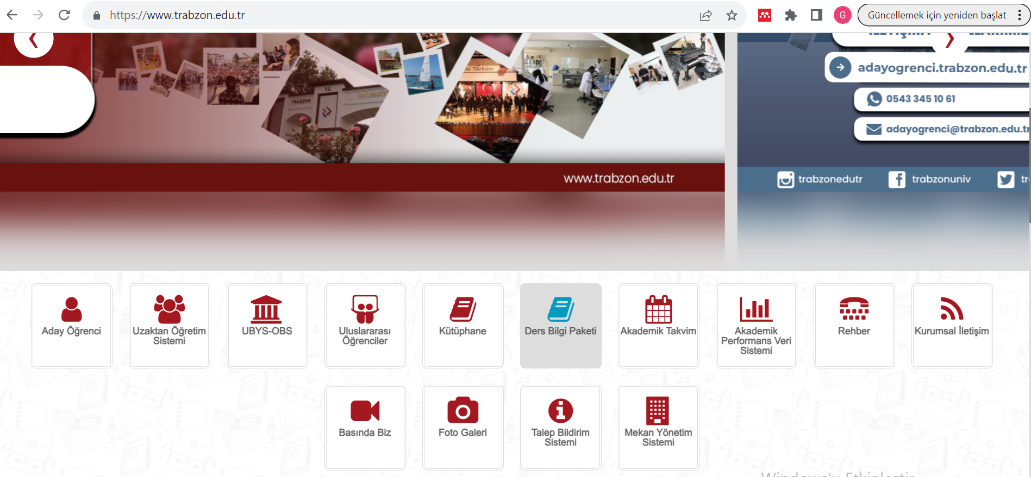
Ders Müfredatı

Slide 5
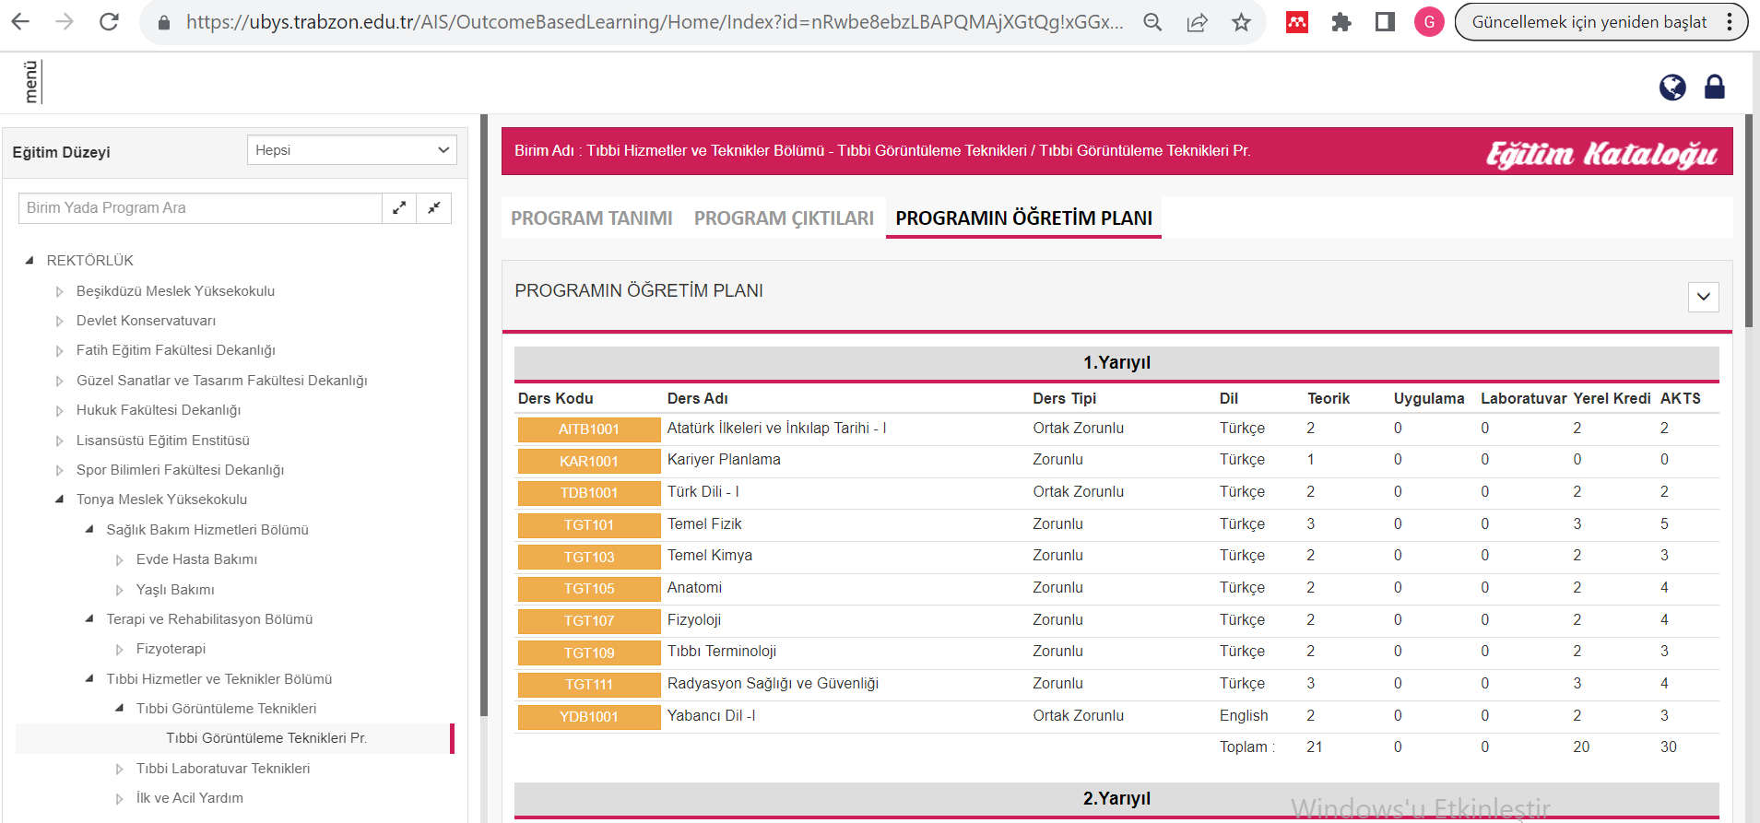
Ders Müfredatı

Slide 6
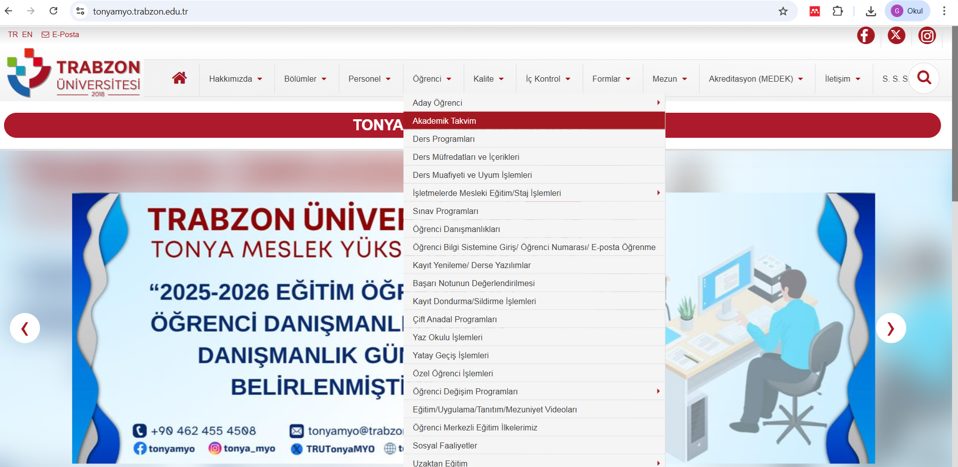
AKADEMİK TAKVİM
Akademik takvim, üniversitelerin kayıt yenileme, ders ekleme ya da bırakma, akademik konular ile ilgili son başvuru tarihleri, sınav başlangıç-bitiş tarihleri, üniversitenin resmi tatil günleri vb. bilgileri içeren takvimdir.

Slide 7

SINAVLAR
Öğrenciler her yarıyılda, ara sınav, proje, seminer, arazi çalışmaları, kısa sınav, ödev, laboratuar veya benzeri yarıyıl içi çalışmaları ve yarıyıl sonu sınavına tabi tutulurlar. Yarıyıl içi çalışmalar ve yarıyıl sonu sınavı notları 100 puan üzerinden verilir.
Sınavlar;
  Vize (Ara sınav)
  Mazeret sınavı
  Final (Yarıyıl Sonu) Mazeret Sınav hakkı yoktur.
  Bütünleme
  Mezuniyet Sınavı

Slide 8
VİZE (YARIYIL İÇİ SINAVI)
Bir ders için yarıyıl uygulamasında yarıyıl içinde, yıl uygulamasında ise yıl içinde en az bir ara sınav yapılır. Bununla birlikte ders içindeki proje, ödev, laboratuvar, uygulama ve benzeri çalışmalar, ilgili birim kurulu kararıyla ara sınav yerine geçebilir. Yarıyıl içi çalışmalarının ders başarı notuna katkısı %50’dir.

Slide 9
FİNAL (YARIYIL SONU SINAVI)
Bir dersin yarıyıl sonu sınavına girebilmek için o derse kayıtlı olmak ve ilk defa alınan derslerin en az %70’ine (Teorik), uygulama ve/veya laboratuvarların en az %80’ine ve öğretim elemanının gerekli gördüğü ve önceden öğrencilere duyurduğu diğer akademik çalışmalara katılmak zorunludur. Bu şartları yerine getiremeyen öğrenci yarıyıl sonu sınavına alınmaz. Bu öğrenciye (D) devamsız harf notu verilir.
Derslere devam durumu öğretim elemanı tarafından izlenir. Devamsızlıkları nedeniyle sınava girme hakkı kazanamayanların isimleri dersi veren öğretim elemanı tarafından en geç derslerin son bulduğu tarihte öğrencilere duyurulur.

Slide 10
FİNAL (YARIYIL SONU SINAVI)
Bir dersten yarıyıl sonu sınavına girme şartını bir kere yerine getiren öğrenciden, bu dersi daha sonraki yarıyıllarda tekrarlaması durumunda, sadece teorik derslerden devam şartı aranmaz. Ancak, uygulama, laboratuvar ve derse bağlı diğer yarıyıl içi çalışmalara devam şartı aranır.
Yarıyıl sonu sınavının harf notuna katkısı %50’dir. Yarıyıl sonu sınavında 100 üzerinden en az 45 puan alma zorunluluğu vardır. Yarıyıl sonu sınavına girmeyen veya bu sınavdan en az 45 puan alamayan öğrencilerin, yarıyıl içi çalışmaları değerlendirmeye katılmaz ve bu öğrenciler (FF) harf notu ile değerlendirilir.

Slide 11
MAZERET SINAVLARI
Mazeret sınav hakkı, mazereti nedeniyle ara sınavlara giremeyen öğrencilere verilir. Bunun dışında başka hiçbir sınav ve yarıyıl içi çalışmaları için mazeret sınav hakkı verilmez. Ara sınav için mazeret sınavı, yarıyılın son haftasında yapılır.
Mazeret sınavı hastalık nedeniyle sınavlara giremeyen öğrencilerin, sağlıkla ilgili mazeretlerinin kabul edilmesi için sağlık raporlarının Üniversitenin sağlık kuruluşlarından veya diğer sağlık kurum ve kuruluşlarından alınmış olması gerekir.
Mazeret belgelerinin; düzenledikleri mazeret bitimini izleyen ilk hafta içerisinde kayıtlı olduğu birime verilmesi zorunludur. Bu sürenin dışında yapılan başvurular işleme konulmaz. Mazeret sınavlarına girmeyen öğrencilere yeni bir mazeret sınavı yapılmaz.

Slide 12
BÜTÜNLEME SINAVI
Bütünleme sınavına girebilmek için; sınavların yapılacağı eğitim-öğretim yılında ilgili derslere yazılım yapmak ve bu derslerin yarıyıl sonu sınavına girebilme şartlarını yerine getirmiş olmak zorunludur. Bütünleme sınavlarına giremeyen öğrencilere mazeret sınav hakkı verilmez.
Bütünleme sınavında 100 üzerinden en az 45 puan almak zorunludur.
Bütünleme sınavına giren öğrencilerin yarıyıl not ortalaması hesabında, bütünleme sınav notları dikkate alınır.

Slide 13
MEZUNİYET SINAVI
Mezuniyetlerine bir dersi kalan öğrencilerin başarısız dersi için mezuniyet sınavı yapılır.
Öğrencilerin mezuniyet sınavına girebilmeleri için, ilgili dersin yarıyıl sonu sınavına girebilme şartlarını yerine getirmiş olmaları zorunludur.
Başarılı olabilmek için dersin bulunduğu yarıyıl ortalaması 2,00 ve üstünde ise 100 üzerinden en az 50, yarıyıl ortalaması 2,00 değerinin altında ise en az 60 puan almak zorunludur.
Harfli not sistemine dönüşüm işleminde mutlak not sistemi kullanılır. Sınavda alınan harfli not, o dersin ilgili dönemdeki başarı notu yerine geçer.
Mezuniyet sınavında alınan not, mezuniyet sınavına girilen dersin yarıyılı ortalamasında dikkate alınmaz, öğrencinin genel not ortalamasında dikkate alınır.

Slide 14
EK SINAV
Ek sınav; azami öğrenim süreleri sonunda kayıtlı olduğu öğretim kurumundan mezun olabilmek için final ve bütünleme sınavlarına girme hakkı bulunan son sınıf öğrencilerine başarısız oldukları bütün dersler için verilen ek final ve ek bütünleme sınavlarıdır.
Ek sınavında başarılı olabilmek için en az 60 puan almak zorunludur.
Ek sınavı başarı notunun belirlenmesinde yarıyıl içi çalışmaları değerlendirmeye katılmaz.
Harfli not sistemine dönüşüm işleminde mutlak not sistemi kullanılır. Sınavda alınan harfli not, o dersin ilgili dönemdeki başarı notu yerine geçer.

Slide 15
SINAV SONUCUNA İTİRAZ
Sınav notlarında herhangi bir maddi hatanın yapılmış olması durumunda, düzeltme başvurusu, notların ilanını takip eden 3 (üç) iş günü içinde yapılır.
Başvurular, öğrencinin bağlı olduğu ilgili birimce yedi gün içinde karara bağlanır.

Slide 16

DERS BAŞARI NOTU
Ders başarı notu, öğrencinin yarıyıl içinde gösterdiği başarı (ara sınavlar, ödevler, uygulamalı çalışmalar vb.) ve genel sınavın birlikte değerlendirmesiyle elde edilir.
Ara sınavın yanı sıra ödev, proje, uygulama ve benzeri yarıyıl içi çalışmaları yapılmışsa yarıyıl içi sınav ve etkinliklerin başarı notuna katkısı %50, yarıyıl/yılsonu sınavından alınan notun başarı notuna katkısı % 50’dir.

Slide 17
NOT SİSTEMİ
Notlar, öğrenci sayısı 10’dan çok olan derslerde bağıl sisteme, göre
Öğrenci sayısı 10 veya daha az olan derslerde ise mutlak sisteme göre harfli notlara dönüştürülür.
Ham başarı notunun hesaplanması (HBN): Öğrencilerin Ham Başarı Notu yarıyıl içi değerlendirme notu ve yarıyıl sonu sınav notlarının ortalamasıdır.

Slide 18
NOT SİSTEMİ
Bağıl Değerlendirmeye katılmaya hak kazanan öğrencilere uygulanan istatistiksel yöntem;
a) Devamsız öğrencilere “D” harf notu verilir ve bağıl değerlendirmeye katılmazlar.
b) Sınavlara girmeyen öğrencilere “E” harfi yazılır.
c) HBN’u 100 üzerinden 15 ve altında olan öğrenciler ile yarıyıl sonu sınavına girmeyen öğrenciler bağıl değerlendirmeye katılmazlar.
d) Bağıl değerlendirmenin temelinde not dağılımının normal dağılıma uyması esas olduğundan, notların ortalaması ve standart sapması önemlidir. Bağıl not değerlendirme sisteminde aşağıdaki aşamalar izlenir:

Slide 19
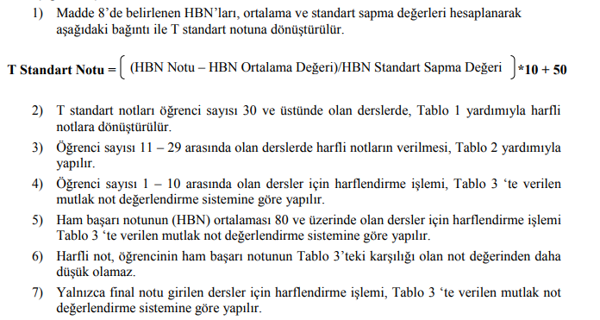
NOT SİSTEMİ

Slide 20
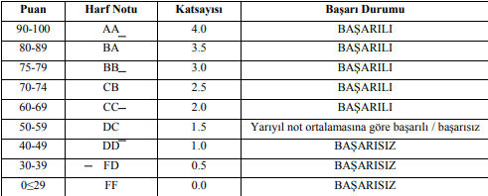
NOT SİSTEMİ
Başarılı / başarısız not ortalamasını kabul edilebilmesi için öğrencinin akademik ortalamasının en az 2.00 olması gerekir.

Slide 21
Disiplin Cezaları
2547 sayılı Yükseköğretim Kanunu’nun “Öğrencilerin disiplin işleri” başlıklı 54’üncü maddesi gereğince;
Kınama
Yükseköğretim Kurumundan Bir Haftadan Bir Aya Kadar Uzaklaştırma
Yükseköğretim Kurumundan Bir Yarıyıl İçin Uzaklaştırma
Yükseköğretim Kurumundan İki Yarıyıl İçin Uzaklaştırma:
Yükseköğretim Kurumundan Çıkarma
Disiplin cezası verilmesine sebep olmuş bir eylemin, cezanın bildiriminden sonra ve disiplin ceza zamanaşımı süresi (2 yıl) içerisinde tekerrüründe bir derece ağır ceza uygulanır.

Slide 22
Disiplin Cezaları ve Disiplin Suçları
Kınama cezasını gerektiren disiplin suçları:
Yükseköğretim kurumu yetkililerince istenilen bilgileri eksik veya yanlış bildirmek,
Ders, seminer, uygulama, laboratuvar, atölye çalışması, bilimsel toplantı ve konferans gibi çalışmaların düzenini bozmak, (Örn: Derste Uyumak)
Yükseköğretim kurumu içinde izinsiz olarak bildiri dağıtmak, afiş ve pankart asmak,
Yükseköğretim kurumunca asılmış duyuruları, program ve benzerlerini koparmak, yırtmak, değiştirmek, karalamak veya kirletmek,
Sınavlarda kopyaya teşebbüs etmek.
Üniversite kampüsünde üniversite senatosu tarafından belirlenen alanlar dışında, sigara ve diğer tütün ürünleri ile elektronik sigara kullanmak.

Slide 23
Disiplin Cezaları ve Disiplin Suçları
Bir haftadan bir aya kadar uzaklaştırma cezasını gerektiren disiplin suçları:
Öğrenme ve öğretme hürriyetini engelleyici veya yükseköğretim kurumlarının işleyiş ve huzurunu bozucu eylemlerde bulunmak, (Örn: Üniversite kampüsü içeresinde kavgaya karışmak)
Yükseköğretim kurumundan aldığı kendine hak sağlayan bir belgeyi başkasına vererek kullandırmak veya başkasına ait bir belgeyi kullanmak, (Örn: Öğrenci Belgesi, başkasının kimlik kartı)
Yükseköğretim kurumunda kişilerin şeref ve haysiyetini zedeleyen sözlü veya yazılı eylemlerde bulunmak,

Slide 24
Disiplin Cezaları ve Disiplin Suçları
Yükseköğretim kurumu personelinin, kurum içinde ya da dışında, şeref ve haysiyetini zedeleyen sözlü veya yazılı eylemlerde bulunmak,
Disiplin soruşturmalarının sağlıklı bir şekilde yürütülmesini engellemek,
Yüksek öğretim kurumunda alkollü içki içmek,
Yükseköğretim kurumuna ait kapalı ve açık mahallerde yetkililerden izin almadan toplantılar düzenlemek.
Yükseköğretim kurumu personeli veya öğrencilerini tehdit etmek.

Slide 25
Disiplin Cezaları ve Disiplin Suçları
Bir yarıyıl için uzaklaştırma cezasını gerektiren disiplin suçları:
Yükseköğretim kurumu personeli ve öğrencilerini tehdit etmek,
Kurum personeli ve öğrencilerine fiili saldırıda bulunmak,
Yükseköğretim kurumlarında hırsızlık yapmak,
Bina, demirbaş eşya ve benzeri malzemeyi tahrip etmek veya bilişim sistemine zarar vermek,
Sınavlarda kopya çekmek veya çektirmek,
Seminer, tez ve yayınlarında intihal yapmak.
Uzaklaştırma cezası almış olmasına rağmen, bu karara uymamak. Ayrıca kampüs içinde Hayvanlara işkence…

Slide 26
Disiplin Cezaları ve Disiplin Suçları
İki yarıyıl için uzaklaştırma cezasını gerektiren disiplin suçları:
Yükseköğretim kurumu görevlilerine karşı cebir ve şiddet kullanarak görevin yapılmasına engel olmak,
Öğrencilere karşı cebir ve şiddet kullanarak yükseköğretim hizmetlerinden yararlanmalarını engellemek,
Uyuşturucu ve uyarıcı madde kullanmak, taşımak, bulundurmak,
Sınavlarda tehditle kopya çekmek, kendi yerine başkasını sınava sokmak veya başkasının yerine sınava girmek,

Slide 27
Disiplin Cezaları ve Disiplin Suçları
İki yarıyıl için uzaklaştırma cezasını gerektiren disiplin suçları:
Yükseköğretim kurumlarında cinsel tacizde bulunmak,
Ateşli silahlarla mermilerini ve bıçaklarla saldırı ve savunmada kullanılmak üzere özel olarak yapılmış bulunan diğer aletleri, patlayıcı maddeleri taşımak ve bulundurmak,
Bilişim sistemine girerek kendisine veya başkasının yararına haksız bir çıkar sağlamak. (Örn: Notları Değiştirmek )
Soruşturma ile görevlendirilenleri tehdit etmek
5199 sayılı HKK 28/A maddesinin ikinci fıkrasında sayılan fiili yükseköğretim kurumlarında işlemek.
Bir ev hayvanını veya evcil hayvanı kasten öldüren kişi altı aydan dört yıla kadar hapis cezası ile cezalandırılır. (Hayvanları Koruma Kanunu)

Slide 28
Disiplin Cezaları ve Disiplin Suçları
Yükseköğretim kurumundan çıkarma cezasını gerektiren disiplin suçları:
Mahkeme kararıyla kesinleşmiş olmak kaydıyla, suç işlemek amacıyla örgüt kurmak, böyle bir örgütü yönetmek veya bu amaçla kurulan örgüte üye olmak,
üye olmamakla birlikte örgüt adına faaliyette bulunmak veya yardım etmek,
Uyuşturucu veya uyarıcı maddeleri satmak, satın almak, başkalarına vermek ve ticaretini yapmak,
Ateşli silahlarla, mermilerini ve bıçaklarla saldırı ve savunmada kullanılmak üzere özel olarak yapılmış bulunan diğer aletleri, patlayıcı maddeleri kullanmak,
Kişilerin vücudu üzerinde cinsel davranışlarda bulunmak suretiyle cinsel dokunulmazlıklarını ihlal etmek.

Slide 29

Kişisel Verilerin Kaydedilmesi
5237 sayılı TCK Madde 135:
Hukuka aykırı olarak kişisel verileri kaydeden kimseye bir yıldan üç yıla kadar hapis cezası verilir.

Slide 30
Verileri Hukuka Aykırı Olarak Verme veya Ele Geçirme
Madde 136- (1) Kişisel verileri, hukuka aykırı olarak bir başkasına veren,
yayan veya
ele geçiren kişi,
iki yıldan dört yıla kadar hapis cezası ile cezalandırılır.
2. fıkra: kayda alınan beyan ve görüntüler olması durumunda verilecek ceza bir kat artırılır.

Slide 31
Mahkeme Kararı
Yargıtay 12. Ceza Dairesi 07.07.2014 tarihinde vermiş olduğu kararında izni olmadan kişinin telefon numarasının başkasına verilmesinin kişisel verileri yayma suçunu oluşturacağına karar vermiştir.

Slide 32
Kütüphane Kuralları
KÜTÜPHANE HİZMETLERİNDEN YARARLANMAK İSTEYEN KİŞİLER KÜTÜPHANE KURALLARINA UYMAKLA YÜKÜMLÜDÜR.
Kütüphane salonunda su hariç yiyecek ve içecek tüketilmemelidir.
Kütüphaneye girerken cep telefonlarınızı kapalı tutunuz ve içeride kullanmayınız.
Kütüphane salonu içerisinde yüksek sesle konuşmayınız.
Kütüphane içerisinde izinsiz kamera, fotoğraf makinesi, cep telefonu ve benzeri araçlarla çekim yapmayınız.
Kütüphane bilgi kaynaklarına ve eşyalarına (sandalye, masa v.b.) zarar veren kullanıcılar disiplin kuruluna verilir.

Slide 33
Kütüphane Kuralları
6. Kütüphane materyalini kaybeden veya zarar verenler yenisini temin etmek zorundadır.
7. Kütüphane kaynaklarını dikkatli kullanmalısınız, kesinlikle zarar vermemelisiniz (kaynakların herhangi bir yerini işaretleme, çizme, yırtma, güvenlik veya sınıflama etiketleri vb. zarar verilmemelidir)
8. Kütüphane içerisindeki masa, sandalye ve diğer malzemelerin yerlerini değiştirmeyiniz.
9. Kütüphane kullanıcıları, yanlarında bulunan eşyaları korumakla yükümlüdür. Kütüphane salonunda meydana gelebilecek olası çalınma ve kaybolma olaylarında yönetim sorumlu tutulamaz.
10. Kütüphanede kullanılan ve terk edilecek olan masa ve sandalye temiz şekilde, yeniden kullanıma hazır halde bırakılmalıdır.

Slide 34
Kütüphane Kuralları
11. Kütüphanenin tüm alanları temiz ve özenli kullanmanızı, çöp vasfı taşıyan her şeyi çöp kutularına atmalısınız.
12. Kütüphane kaynaklarını, ödünç alma işlemi yapılmadan kesinlikle dışarı çıkarmamalısınız.
13. Ödünç verme kurallarına uyunuz, materyali en iyi şekilde koruyunuz.
14. Ödünç aldığı kaynakları zamanında iade etmek, kullanıcının sorumluluğundadır.
15. Kütüphane kurallarına saygılı davranmaya ve başkalarının haklarını ihlal etmemeye özen göstermelisiniz.

Slide 35
Bilgisayar Laboratuvar Kuralları
Laboratuvara kesinlikle yiyecek-içecek getirilmemelidir.
Laboratuvarda kullanılan masa, sandalye, koltuk vb, düzenli bir şekilde bırakılmalıdır.
Ayakkabılar çamurlu, eller kirli, üst-baş tozlu olarak içeri girilmemelidir.
Bilgisayar bağlantılarının tamam ve doğru olduğuna emin olunduğunda bilgisayar açılmalıdır.
Bilgisayar kapatılınca, 30 saniye beklemeden tekrar açılmamalıdır.
Reset düğmesine gereksiz yere basılmamalıdır.
Laboratuvara girerken cep telefonlarınızı kapalı tutunuz ve içeride kullanmayınız.
Laboratuvar içerisinde yüksek sesle konuşmayınız.

Slide 36
Bilgisayar Laboratuvar Kuralları
Laboratuvar içerisinde izinsiz kamera, fotoğraf makinesi, cep telefonu ve benzeri araçlarla çekim yapmayınız.
Laboratuvar içeresindeki eşyalara (bilgisayar kasası, ekranı, klavyesi sandalyesi, faresi masası vb.) zarar veren kullanıcılar hakkında 2547 sayılı Kanun’un 54. maddesi gereğince disiplin soruşturması başlatılacaktır.
Laboratuvar materyalini kaybeden veya zarar verenler yenisini temin etmek zorundadır.
Laboratuvar kaynaklarını dikkatli kullanmalısınız, kesinlikle zarar vermemelisiniz (eşyaların herhangi bir yerini işaretleme, çizme, vb. zarar verilmemelidir).
Laboratuvar içerisindeki masa, sandalye ve diğer malzemelerin yerlerini değiştirmeyiniz.

Slide 37
Bilgisayar Laboratuvar Kuralları
Laboratuvar kullanıcıları, yanlarında bulunan eşyaları korumakla yükümlüdür. Laboratuvar salonunda meydana gelebilecek olası çalınma ve kaybolma olaylarında öğretim elemanları, yüksekokul idaresi ve çalışanları sorumlu tutulamaz.
Laboratuvarda kullanılan ve terk edilecek olan masa ve sandalye temiz şekilde, yeniden kullanıma hazır halde bırakılmalıdır.
Laboratuvarın tüm alanlarını temiz ve özenli kullanınız, çöp vasfı taşıyan her şeyi çöp kutularına atınız.
Laboratuvar için belirlenmiş kurallara riayet ediniz ve diğer kişilerin haklarını ihlal etmemeye özen gösteriniz.

Slide 38
Sosyal Alan Kuralları
Sosyal Etkinlik Alanına kesinlikle yiyecek-içecek getirilmemelidir.
Sosyal Etkinlik Alanında kullanılan masa, sandalye, koltuk vb, düzenli bir şekilde bırakılmalıdır.
Sosyal Etkinlik Alanına ayakkabılar çamurlu, eller kirli, üst-baş tozlu olarak içeri girilmemelidir.
Sosyal Etkinlik Alanına girerken cep telefonlarınızı kapalı tutunuz ve içeride kullanmayınız.
Sosyal Etkinlik Alanı içerisinde yüksek sesle konuşmayınız.
Sosyal Etkinlik Alanı içerisinde izinsiz kamera, fotoğraf makinesi, cep telefonu ve benzeri araçlarla çekim yapmayınız.

Slide 39
Sosyal Alan Kuralları
Sosyal Etkinlik Alanı içeresindeki eşyalara (tenis masası, raketler, dart tahtası, diğer tüm oyun ekipmanları vb.) zarar veren kullanıcılar hakkında 2547 sayılı Kanun’un 54. maddesi gereğince disiplin soruşturması başlatılacaktır.
Sosyal Etkinlik Alanı materyalini kaybeden veya zarar verenler yenisini temin etmek zorundadır.
Sosyal Etkinlik Alanı kaynaklarını dikkatli kullanmalısınız, kesinlikle zarar vermemelisiniz (eşyaların herhangi bir yerini işaretleme, çizme, vb. zarar verilmemelidir).
Sosyal Etkinlik Alanı içerisindeki masa, sandalye ve diğer malzemelerin yerlerini değiştirmeyiniz.

Slide 40
Sosyal Alan Kuralları
Sosyal Etkinlik Alanı kullanıcıları, yanlarında bulunan eşyaları korumakla yükümlüdür. Sosyal Etkinlik Alanında meydana gelebilecek olası çalınma ve kaybolma olaylarında öğretim elemanları, yüksekokul idaresi ve çalışanları sorumlu tutulamaz.
Sosyal Etkinlik Alanında kullanılan ve terk edilecek olan masa ve sandalye temiz şekilde, yeniden kullanıma hazır halde bırakılmalıdır.
Sosyal Etkinlik Alanının tüm yerlerini temiz ve özenli kullanınız, çöp vasfı taşıyan her şeyi çöp kutularına atınız.
Sosyal Etkinlik Alanı için belirlenmiş kurallara riayet ediniz. Ve diğer kişilerin haklarını ihlal etmemeye özen gösteriniz.

Slide 41
Meslek Yüksekokulumuzun İnternet Sitesi
https://tonyamyo.trabzon.edu.tr/

Slide 42
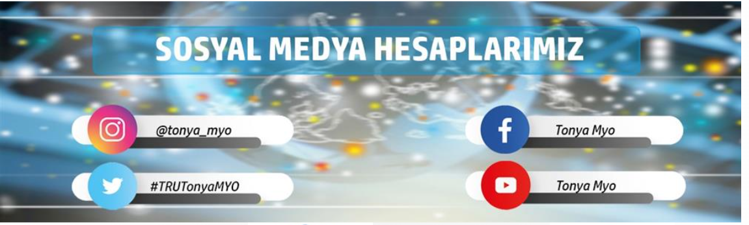
Yüksekokulumuzun Sosyal Medya Hesapları

Slide 43
Yemekhane/Yemek Fişi
Yemek Fişi Satış Başlangıç Zamanı
Salı, Çarşamba, Perşembe Günü Öğleden Sonra
Yemek Fişi Satış Bitiş Zamanı
Cuma Günü Öğleden Önce
Yemek Fişlerinizi Belirtilen Gün ve Saat Aralarında
Memur Mehmet BEKAR veya Gülenay ÖZCELEP’ten Alabilirsiniz

Slide 44


TRABZON GEZİ ROTALARI
Kemeraltı
Kunduracılar Caddesi
Varlıbaş AVM
Cevahir Outlet AVM
Forum AVM
Trabzon Kalesi
Atatürk Köşkü
Kanuni Sultan Süleyman Osmanlı Kültür Evi
Bedesten
Alacahan
Kızlar Manastırı
Santa Maria Katolik Kilisesi
İskenderpaşa Cami
Gülbaharhatun Camii ve Türbesi
Ayasofya Cami
Çarşı Cami
Trabzon Şehir Müzesi
Ayasofya
Zağnos Köprüsü
Düzköy Çal Mağarası
Sera Gölü
Ortamahalle Evleri
Haçka Yaylası
Kayabaşı Yaylası
Hıdırnebi Yaylası
Altındere Vadisi Milli Parkı
Vazelon Manastırı
Kuştul Manastırı
Sumela Manastırı
Hamsiköy
Limni Gölü
Goloşa Hanları
Asmasu Şelalesi
Pazarcık Yaylası
Sürmene Bıçağı, Pidesi
Sürmene - Köprübaşı - Kervan Yolu
Ağaçbaşı Turbalıkları
Kervanyolu
Memişağa Konağı
Anadolu Han
Madur Yaylası
Harmantepe Yaylası
Sürmene
Çaykara Park Cafe ve Restaurant
Çaykara, Uzungöl- Lustra Yaylası Rotası
Balıklı Göl
Uzungöl
Cevdet Sunay Evi
Çaykara
Sultan Murat Yaylası
Kadıralak Yaylası
Sisdağı Yaylası

Slide 45
ULAŞIM
Trabzon şehir merkezinde ulaşım genel olarak otobüsler, dolmuşlar ve özel araçlarla yapılmaktadır. İstanbul ve diğer şehirlere nazaran pek yaygın olmasa da taksiyle ulaşım da mümkündür, fakat daha pahalıdır (ayrıca taksilerde gece tarifesi uygulaması bulunmaktadır).
Şehirdeki tüm otobüs hatları Trabzon Büyükşehir Belediyesi tarafından işletilmektedir.
Otobüs hatlarını kullanmak için Takkart satın almanız gerekmektedir.
Takkart’ı meydan civarındaki Takkart satış merkezlerinden temin edebilirsiniz.
Otobüs hatları ve sefer saatlerine belediyenin web sitesinden ulaşabilirsiniz. (http://www.trabzon.bel.tr/otobus-saatleri.aspx)

Slide 46
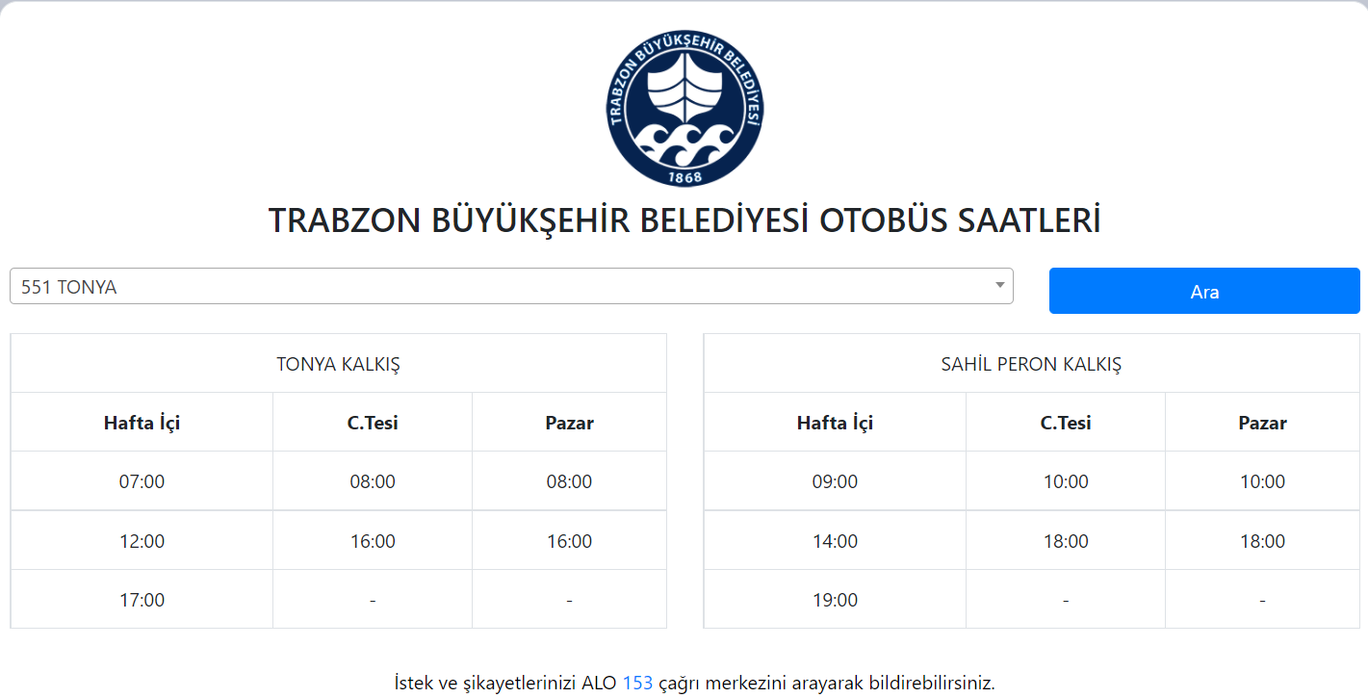
Tonya Ulaşım
Trabzon – Tonya Minibüs Seferleri
Gün içerisinde Trabzon merkeze ve Tonya merkeze doğrudan minibüs seferleri bulunmaktadır. Yine Vakfıkebir ilçesine her 15 dakikada bir minibüs seferleri vardır. Vakfıkebir’den Trabzon merkeze de her an minibüs bulunmaktadır.
Tonya Minibüs Durağı Telefon: 0462 326 0407
Adres: Pazarkapı Mah. Devlet Sahilyolu Cad. Moloz, Trabzon

Slide 47
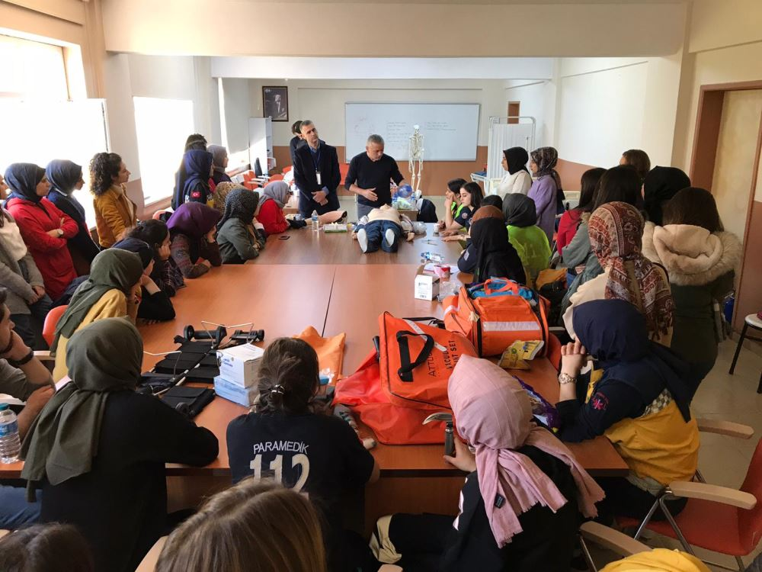


Slide 48
